Slide 1
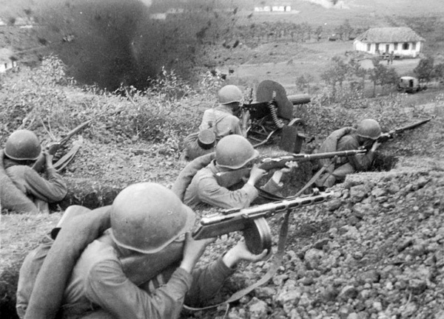
СОВРЕМЕННЫЕ ОБЫЧНЫЕ
СРЕДСТВА ПОРАЖЕНИЯ
Презентация к уроку ОБЖ в 10 классе, автор – Михайлова С. Ю., учитель ОБЖ
Гимназии № 652 г. С. -Петербурга

Slide 2
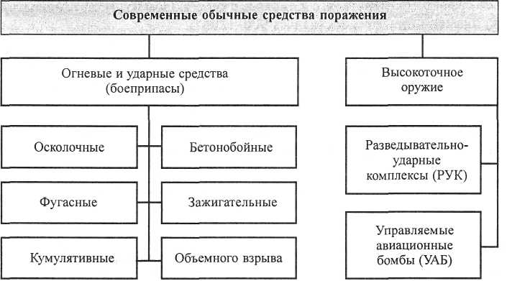

Slide 4
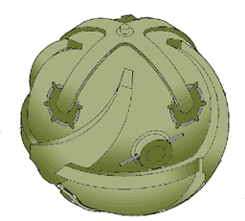
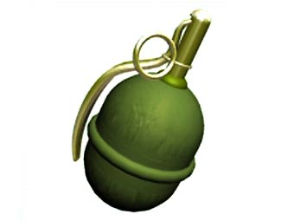
ОСКОЛОЧНЫЕ БОЕПРИПАСЫ
Предназначены для поражения живой силы,
особенность – огромное количество элементов, шариков, иголок, стрелок, обломков.

Slide 5
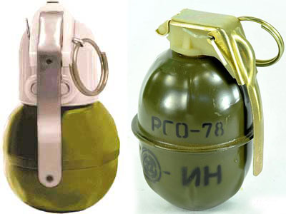
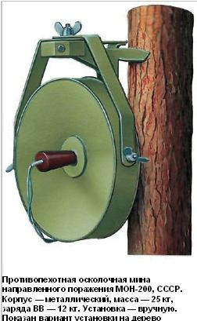
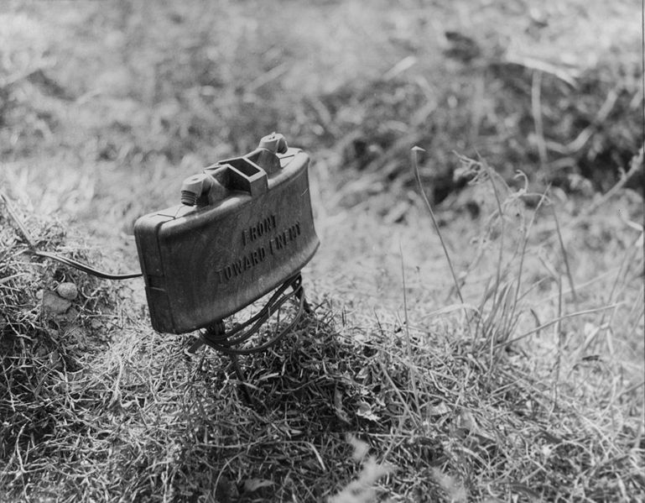

Slide 6
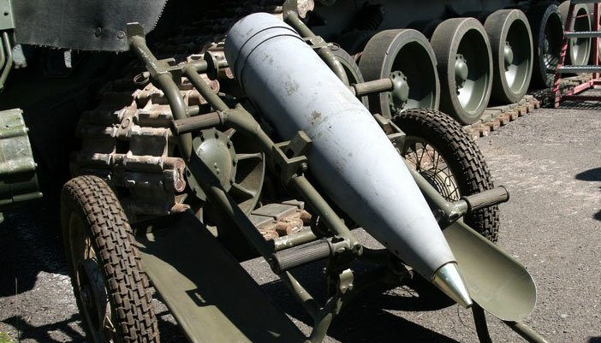
ФУГАСНЫЕ БОЕПРИПАСЫ
Предназначены для поражения ударной волной
и осколками больших наземных объектов.
Масса фугасной бомбы
может достигать
до 10 000 кг.

Slide 7
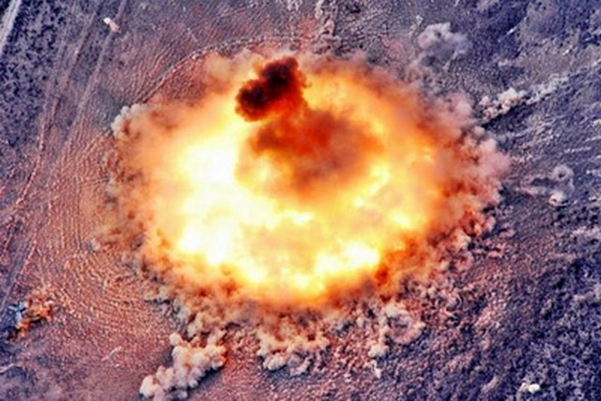
КУМУЛЯТИВНЫЕ БОЕПРИПАСЫ
Предназначены для поражения бронированных
целей, температура газов высокой плотности
достигает 7000 градусов С.

Slide 8
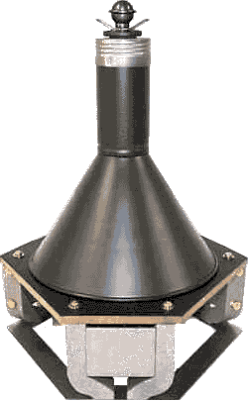
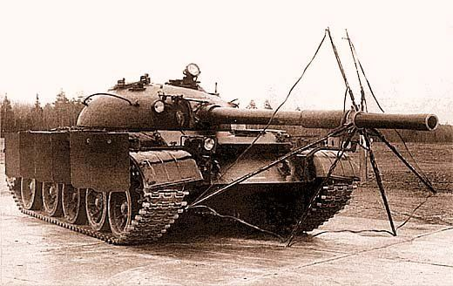

Slide 9
БЕТОНОБОЙНЫЕ БОЕПРИПАСЫ
Предназначены для разрушения
взлётно –посадочных полос аэродромов и объектов,
имеющих бетонное покрытие. Бомба «Дюрандаль»
весит 195 кг, её длина – 2,7 м, она способна пробить
покрытие толщиной 70 см. После взрыва остаётся
воронка диаметром более 5 метров.

Slide 10
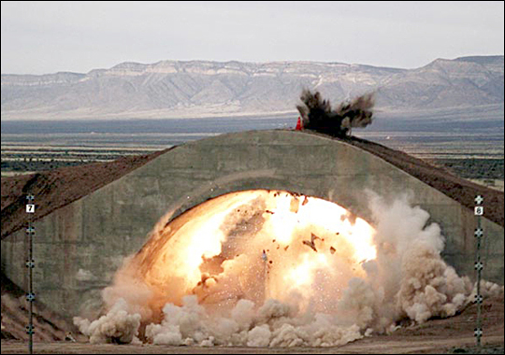

Slide 11
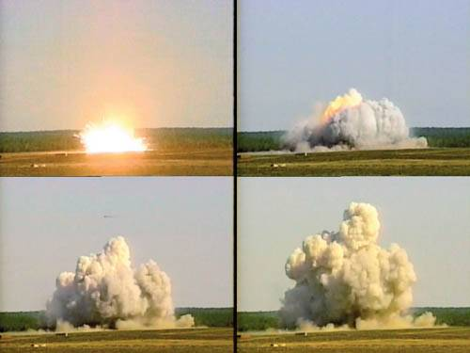
БОЕПРИПАСЫ ОБЪЁМНОГО ВЗРЫВА
Предназначены для поражения ударной волной
и огнём людей, сооружений и техники. В них
используют газовоздушные смеси.

Slide 12
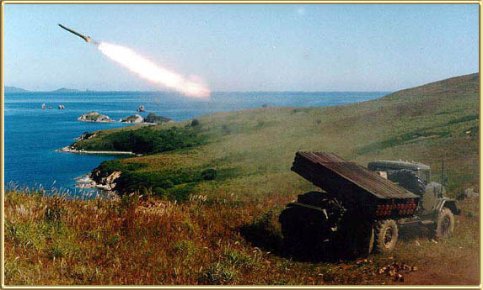
ЗАЖИГАТЕЛЬНОЕ ОРУЖИЕ

Slide 13
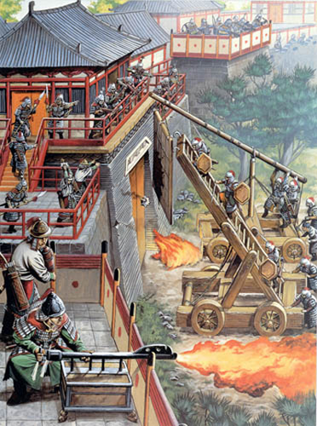
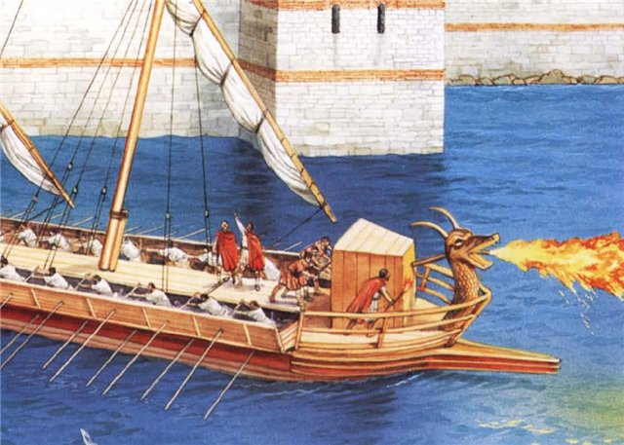
Греческий огонь

Slide 14
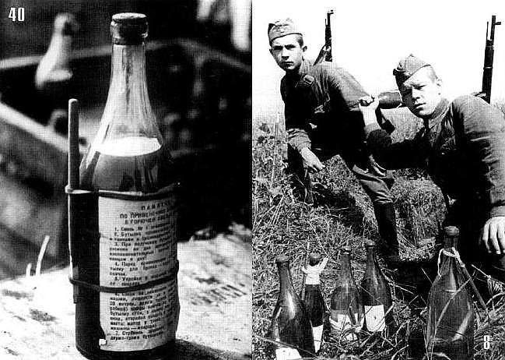
Коктейль Молотова

Slide 16
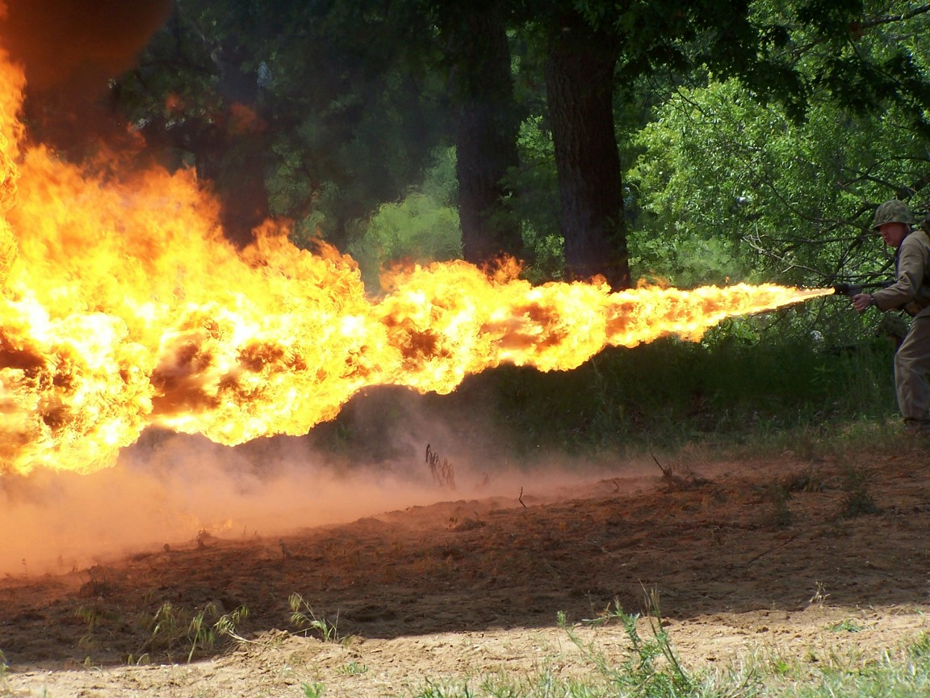
Составы на основе нефтепродуктов:
Напалм – бензин и порошок – загуститель.
Напалм хорошо воспламеняется, очаг горения до 1200 градусов С, легче воды, поэтому плавает на её поверхности, продолжая гореть.

Slide 17
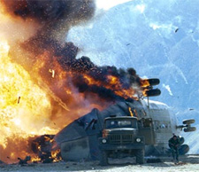
Металлизированные зажигательные смеси (пирогели):
сплавы металлов, таких, как алюминий и магний и других элементов. Температура горения достигает 2800 градусов С.

Slide 18
Термитные составы -
– это спрессованный порошок алюминия и окислов
тугоплавких металлов, разогревается до температуры 3000 градусов С.
Белый фосфор –
полупрозрачное восковидное вещество, способно самовоспламеняться, соединяясь с кислородом воздуха. Температура горения –
900 – 1200 градусов С.

Slide 19
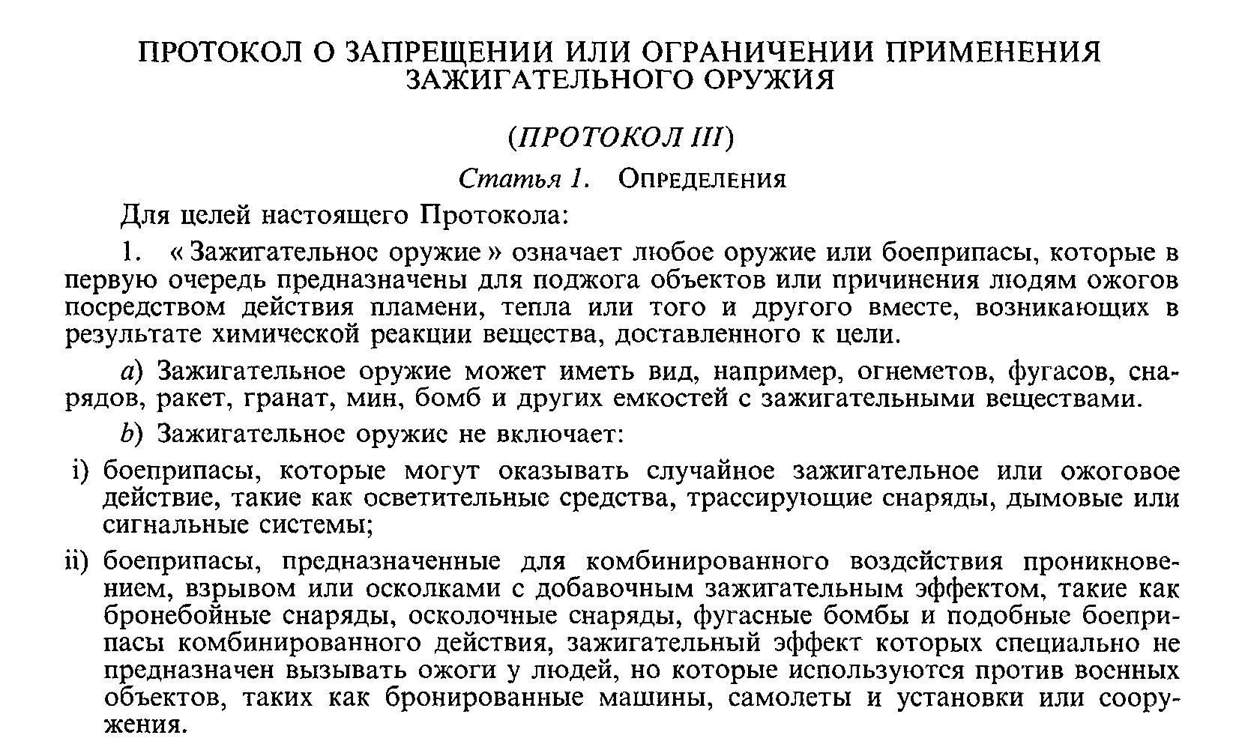

Slide 20
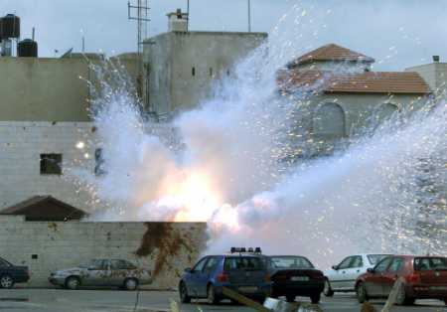
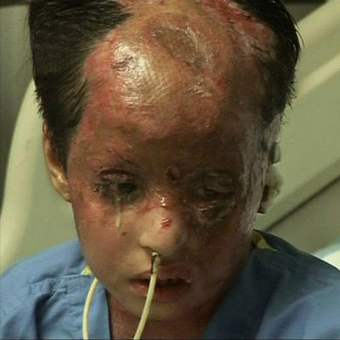

Slide 21
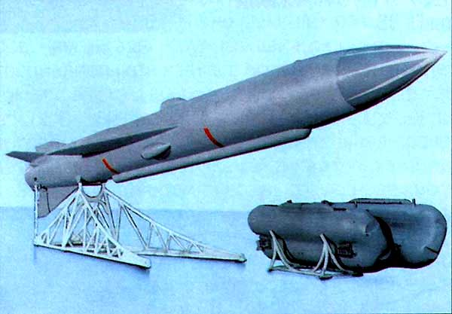
ВЫСОКОТОЧНОЕ ОРУЖИЕ

Slide 22
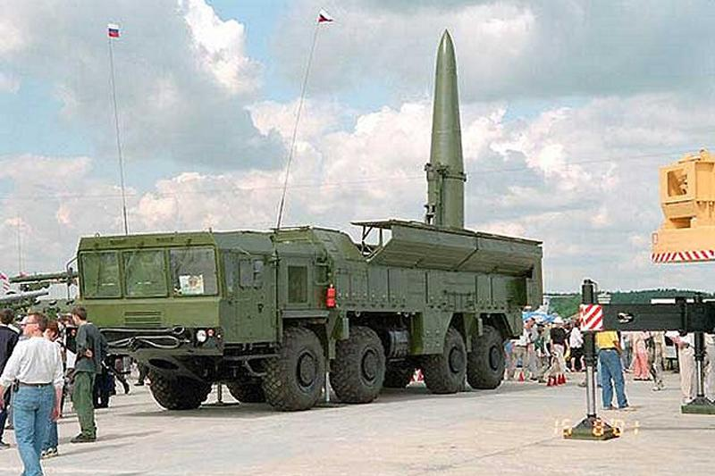
Разведывательно – ударные комплексы – РУК

Slide 23
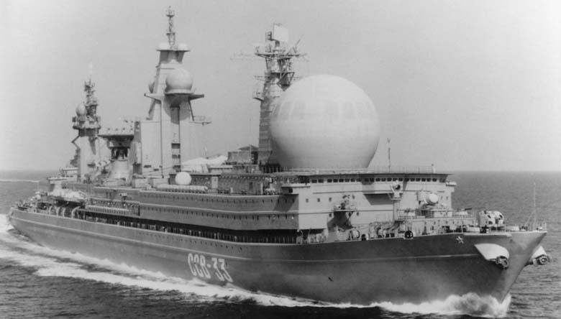
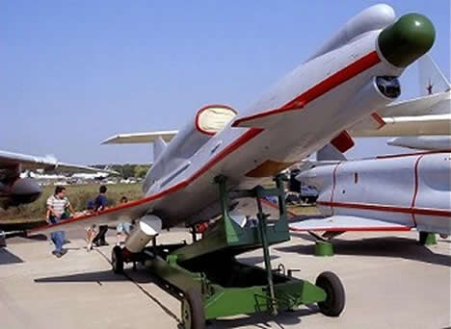
Огневые ударные комплексы
Управляемые авиационные бомбы

Slide 24
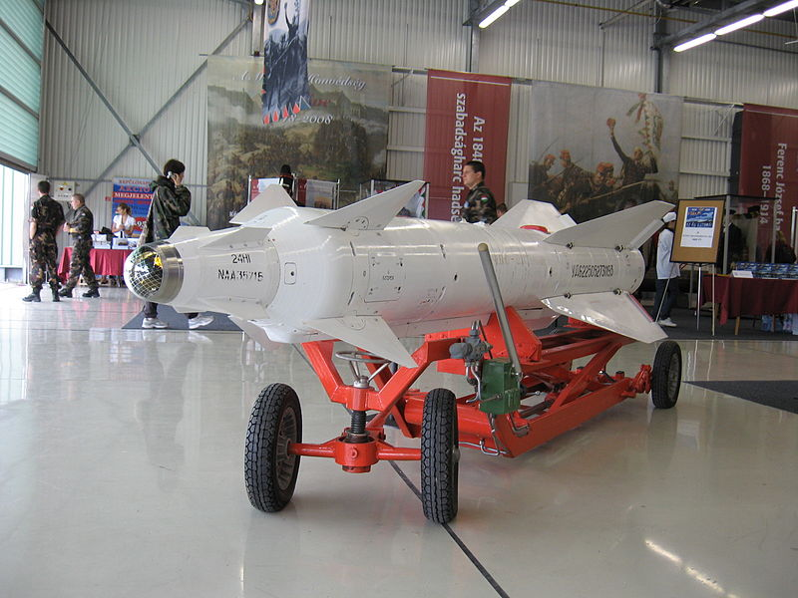
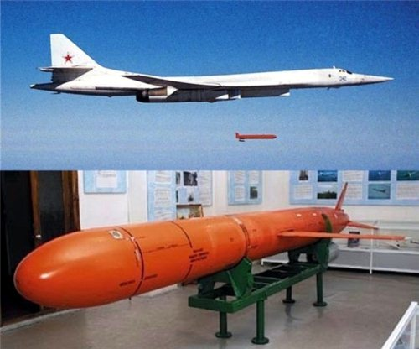

Slide 25
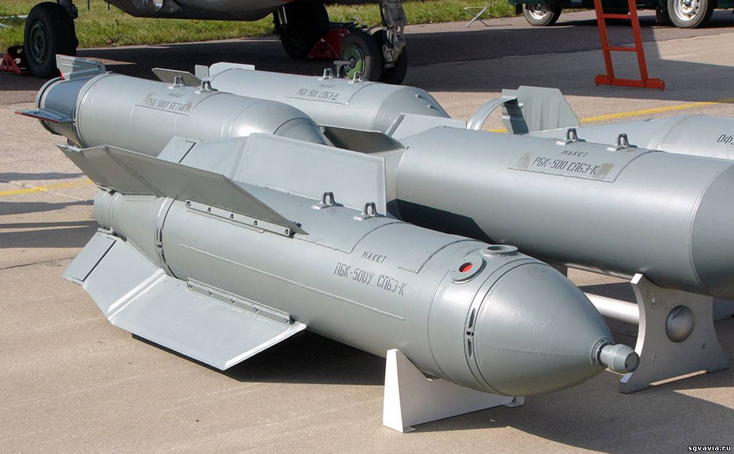

Slide 26
Вопросы для закрепления материала:
Определите вид боеприпасов и их назначение.
Поражающее действие этих боеприпасов основано на воздействии высоких температур на людей, технику и объекты.
Поражающее действие этих боеприпасов основано на воздействии воздушной ударной волны и огня на людей, сооружения и технику.
Принцип действия этих боеприпасов основан на прожигании преграды струей газов высокой плотности с температурой до 7000 градусов С.

